Slide 1
Registro Zootopia
Brian Eduardo Pérez López
Thelma Sahian Rojas García

Slide 2
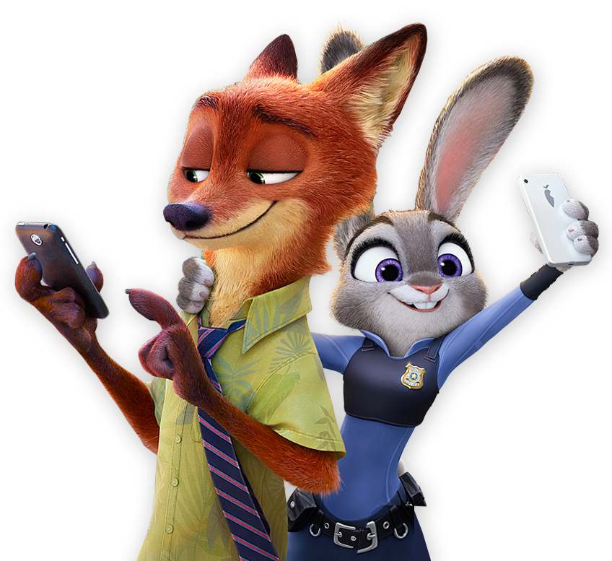
Objetivo
Generar una aplicación en la cual se pueda visualizar cada uno de los personajes de la famosa película “Zootopia”, en donde así veremos quienes participan en esta película

Slide 3
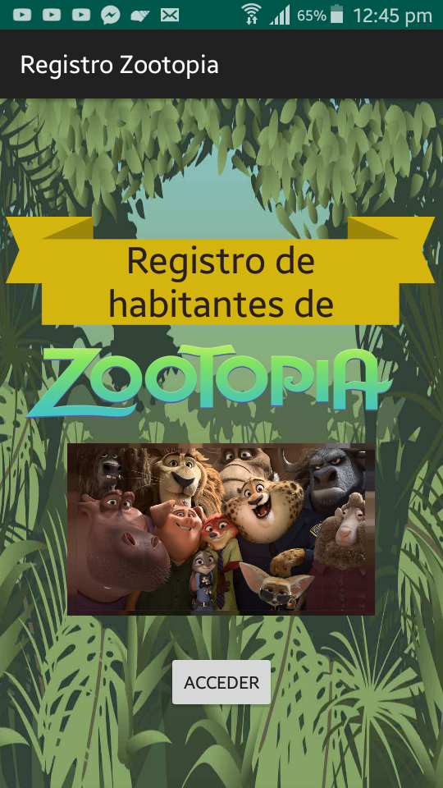
Motivación
Los niños son los principales espectadores, y como son muy pequeños aun, tienen muchas dudad y empiezan a preguntar muchas cosas, esta aplicación puede incluso servir para ayudar a los padres a explicarles que animales existes y como son.
Con esta aplicación ayudaremos a los niños y padres de familia a tener una idea general de los personajes pertenecientes a esta película, con la posibilidad de que en un futuro sirva para generar alguna otra aplicación o un juego

Slide 4
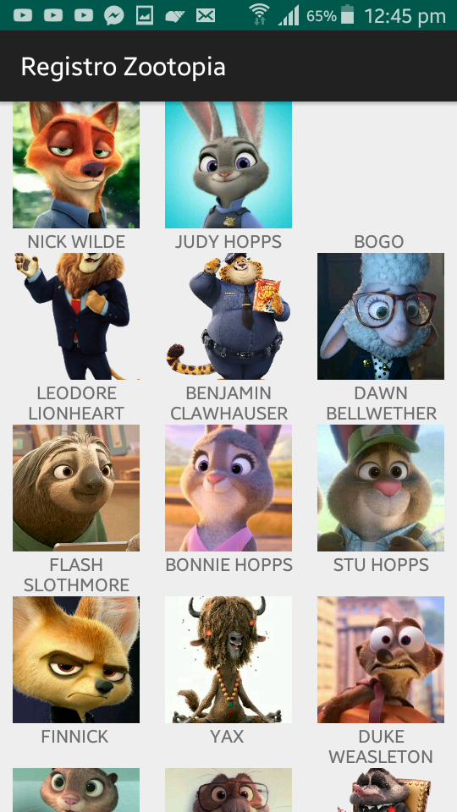
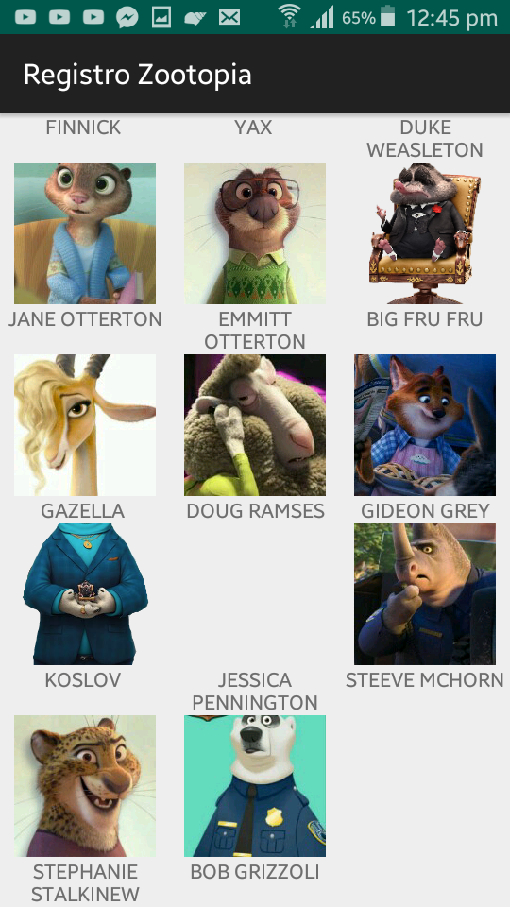

Ventajas
Al ser una película para niños, la aplicación puede tener un mayor rango de alcance, ya que a los pequeños les llamara la atención conocer el nombre de sus personajes favoritos.
Nuestra aplicación utiliza estructura común y texto necesario
Instrucciones claras y precisas
Es única en su clase

